Slide 1

JS远程课 - 第二十节

Slide 2
本课内容概览
  通用组件---模态框
  自定义事件
  自定义事件在拖拽中的使用

Slide 3
模态框
  可配置项
  宽 width
  高 height
  取消触发函数 cancelFn
  是否拖拽 isDrag
  内容 content

Slide 4
自定义事件
  自定义事件几个要素
  1.事件函数存储队列
  2.事件监听器
  3.事件触发器
  使用自定义事件的好处
  自定义事件相当于是 观察者模式，可以把复杂逻辑解耦，
  代码可以写的很清晰，而且很容易复用。

Slide 5
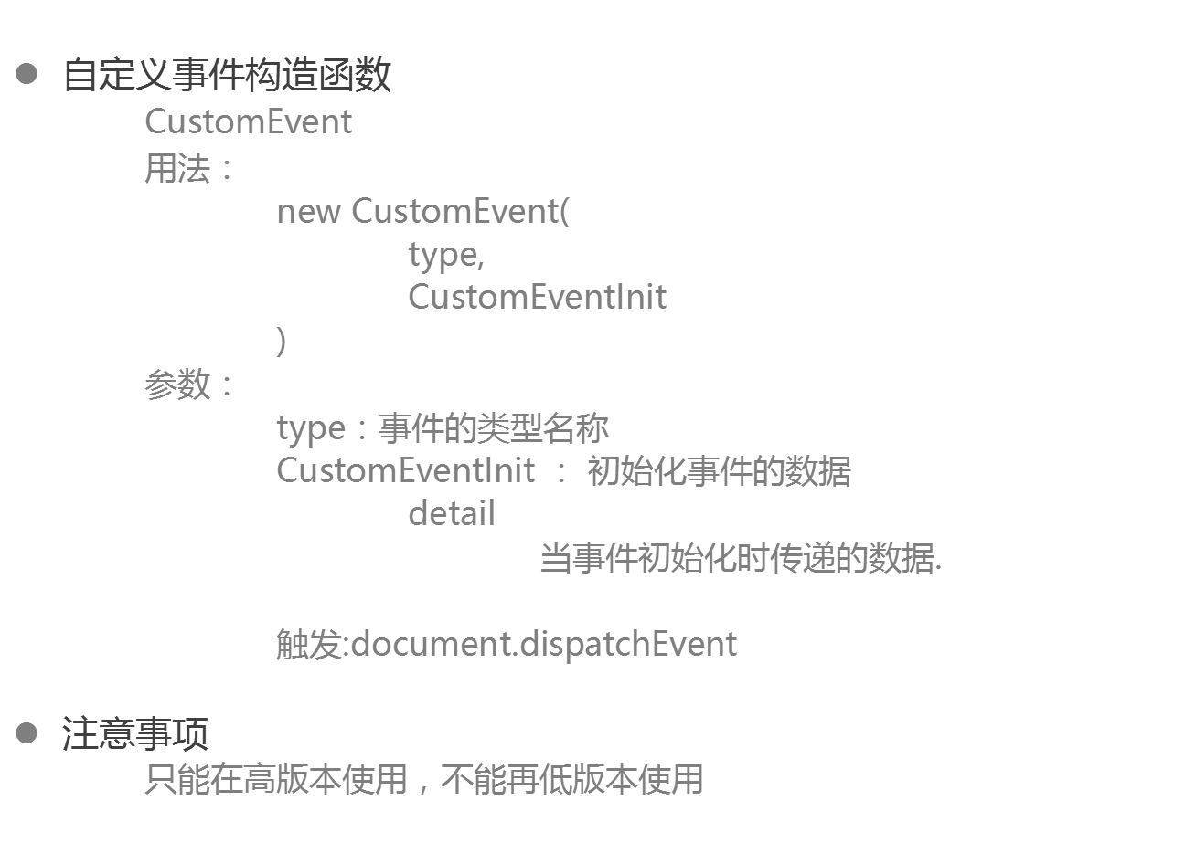
内置的自定义事件方式

